Slide 1
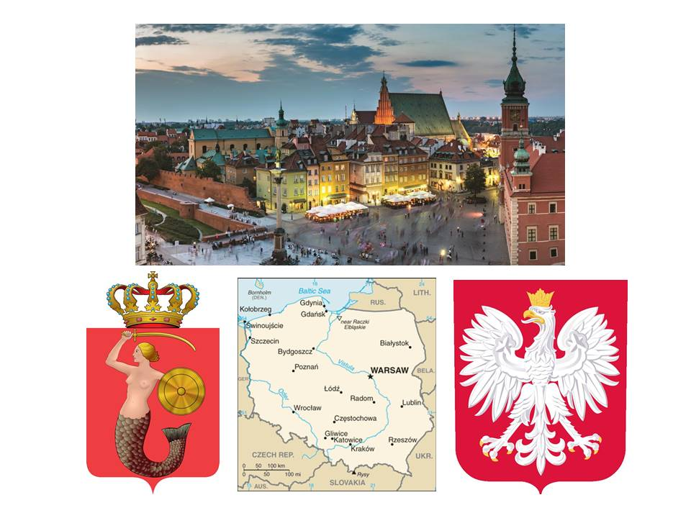
fundacja ingenium
Stolice państw Unii Europejskiej

Slide 2
Stolice państw członkowskich
Unii Europejskiej
cz. I

Slide 3
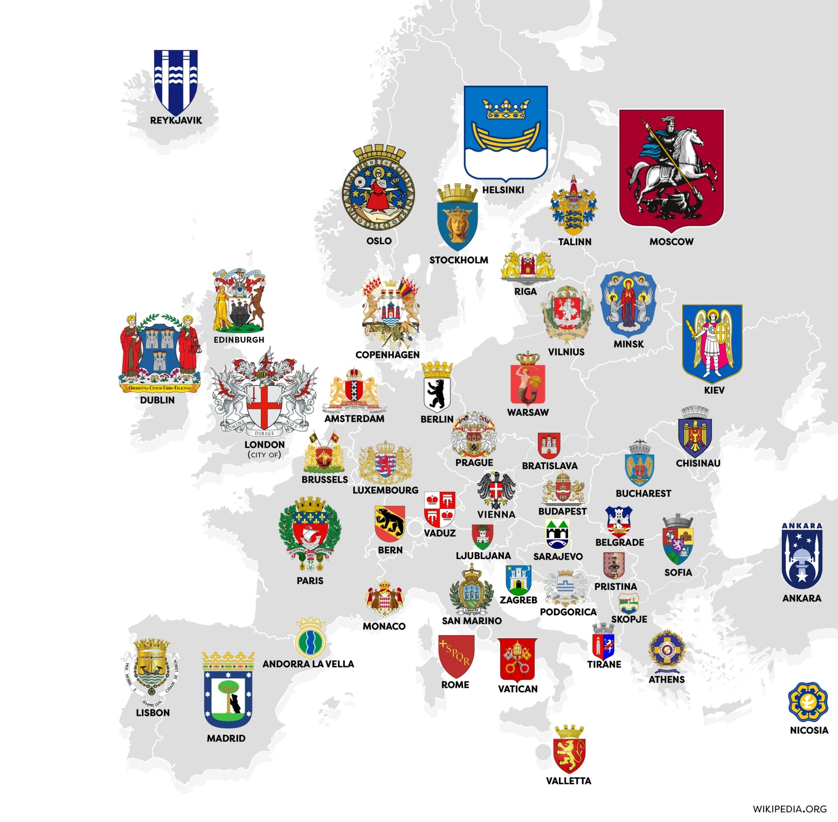

Slide 4
Wiedeń
to stolica
Austrii.

Slide 5
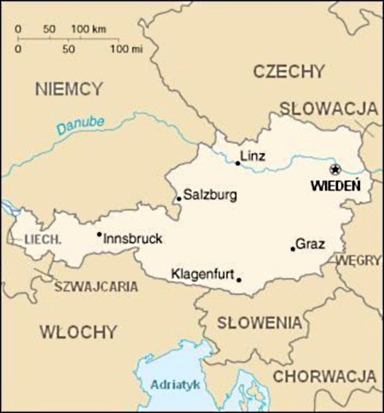

Slide 6
Bruksela
to stolica
Belgii.

Slide 7
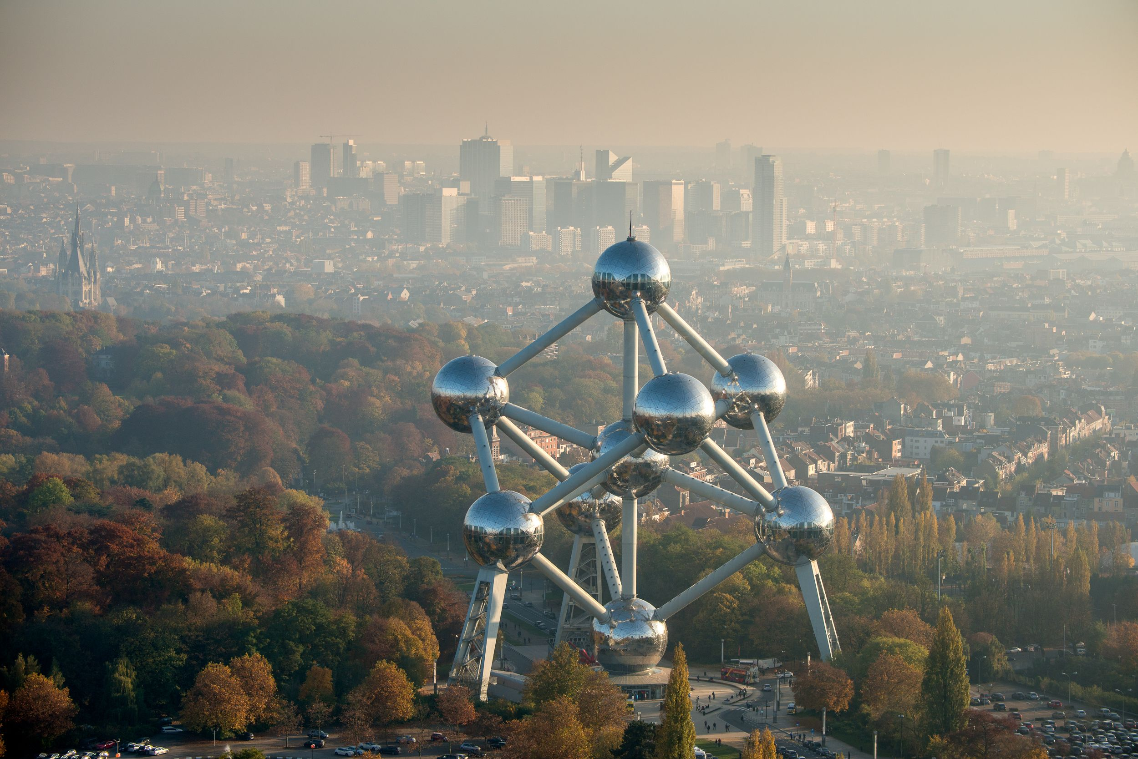
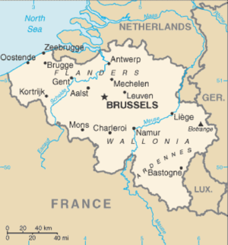

Slide 8
Sofia
to stolica
Bułgarii.

Slide 9
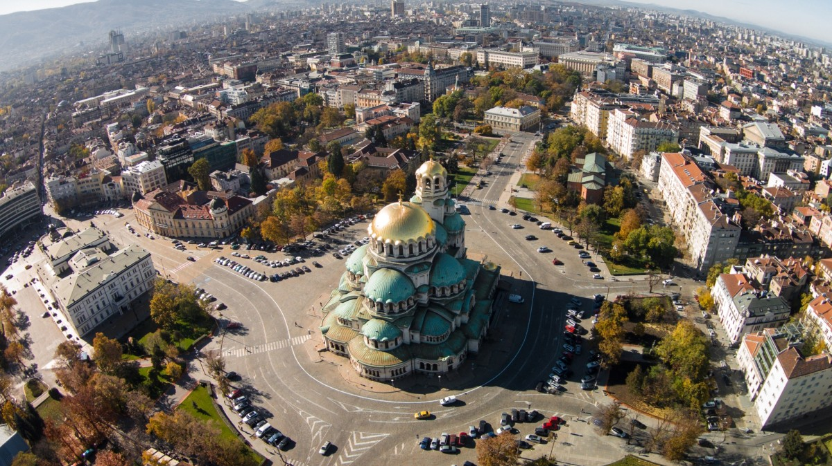
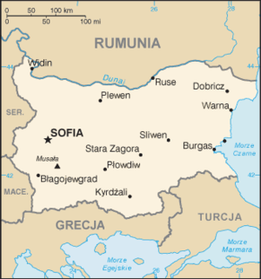

Slide 10
Zagrzeb
to stolica
Chorwacji.

Slide 11
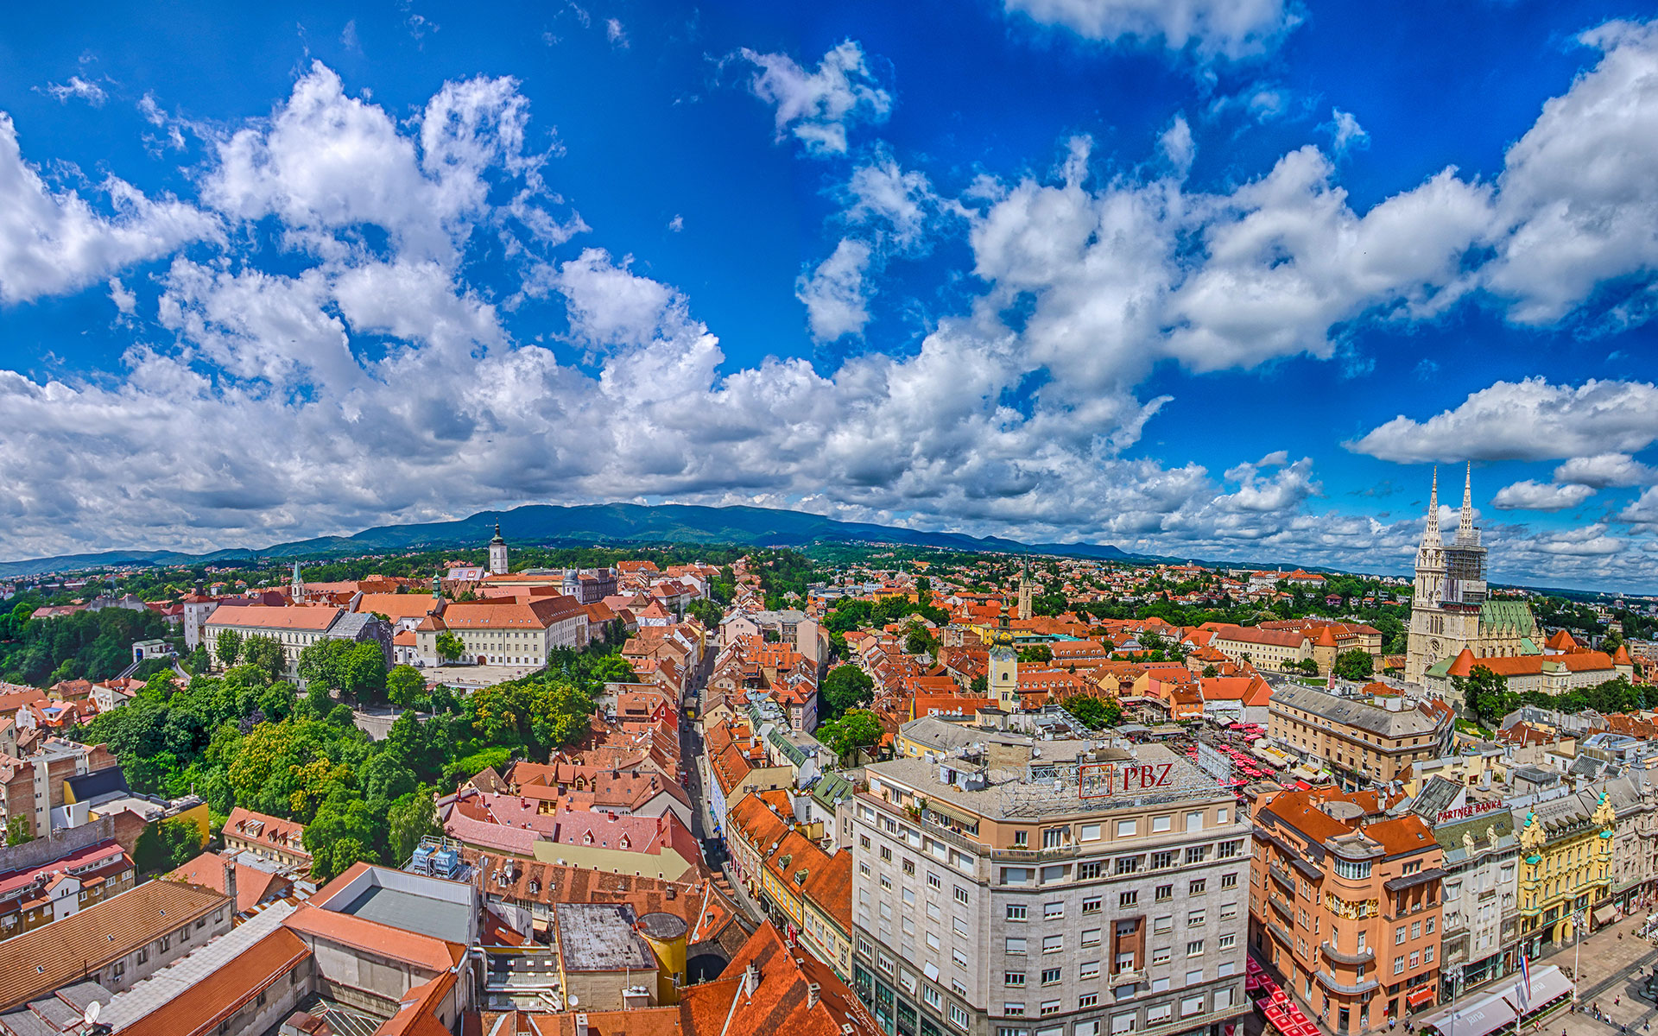
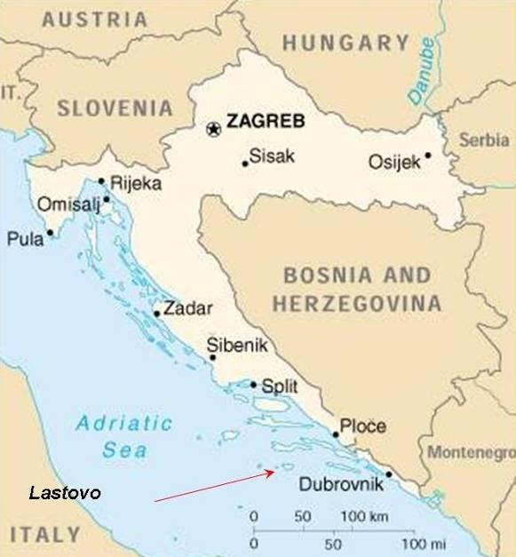

Slide 12
Nikozja
to stolica
Cypru.

Slide 13
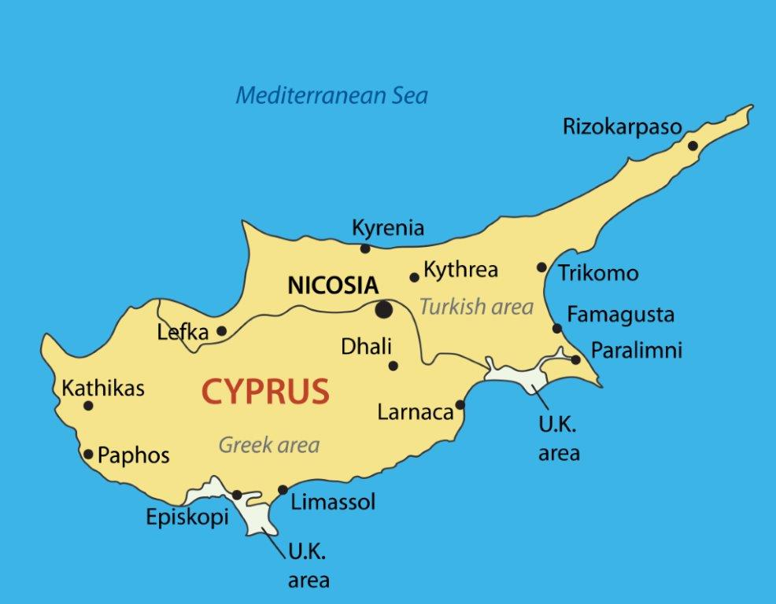

Slide 14
Praga
to stolica
Czech.

Slide 15
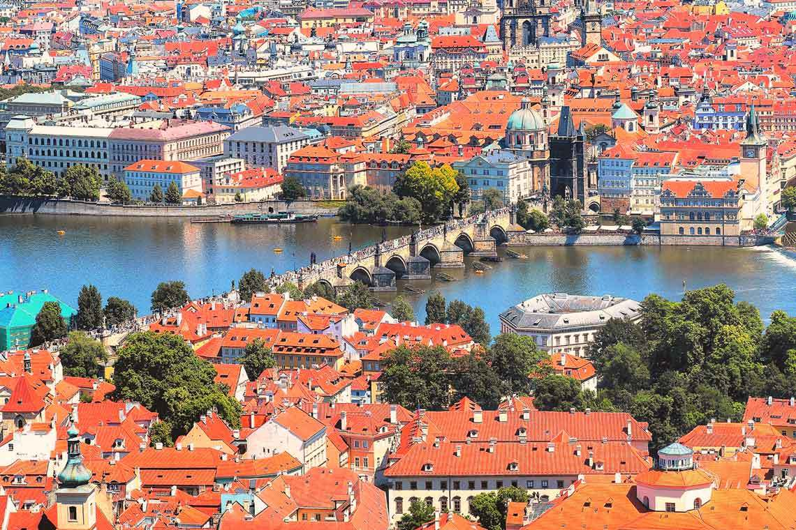
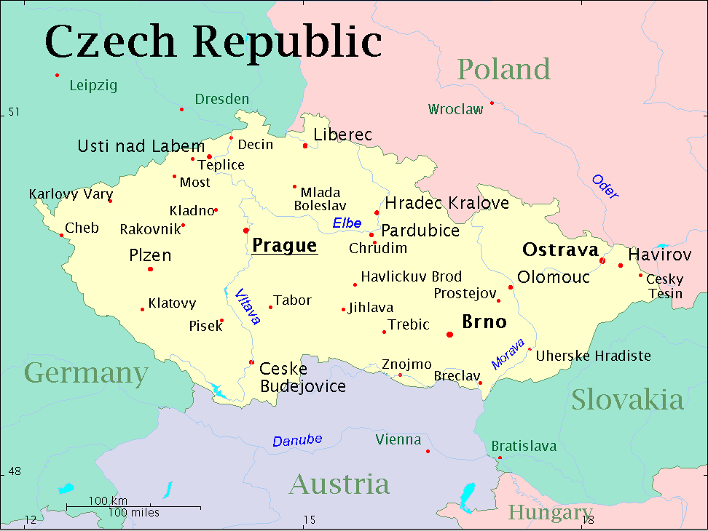

Slide 16
Kopenhaga
jest stolicą
Danii.

Slide 17
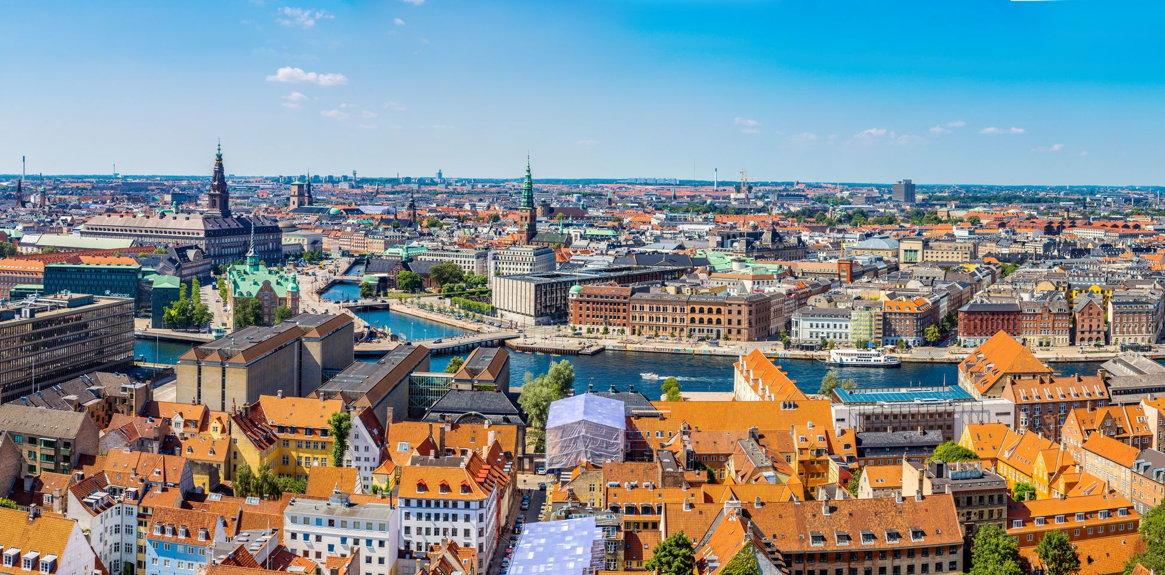
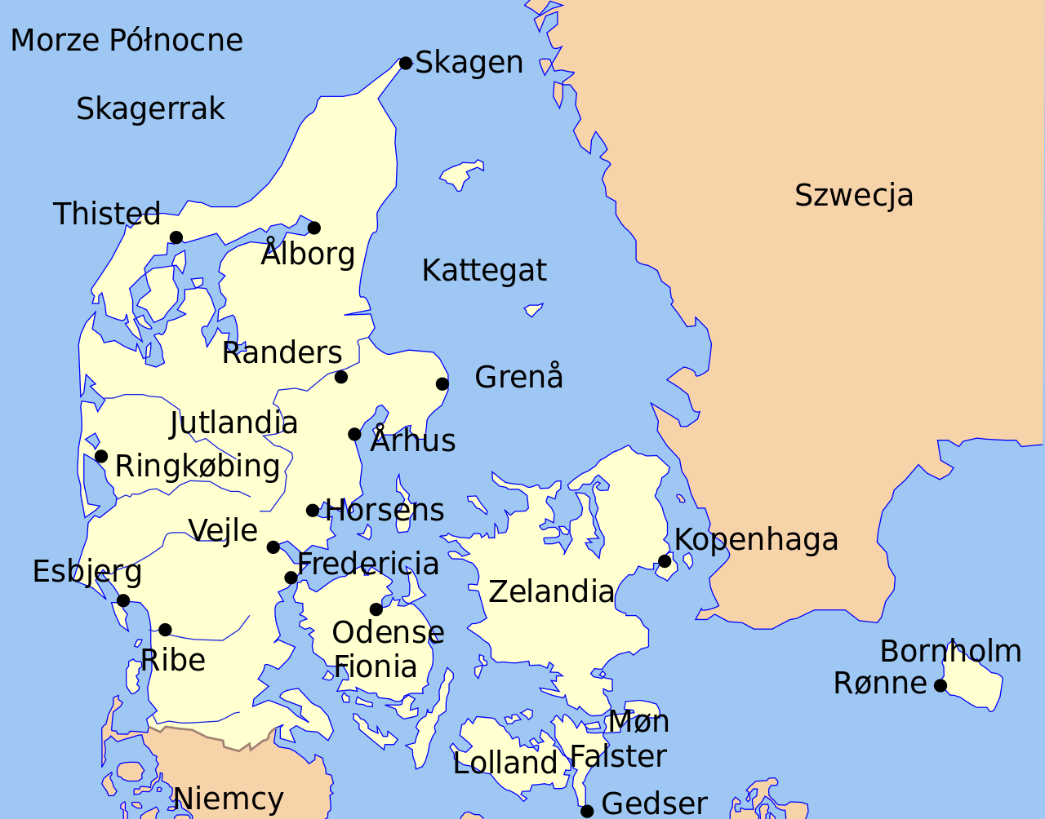

Slide 18
Tallinn
jest stolicą
Estonii.

Slide 19
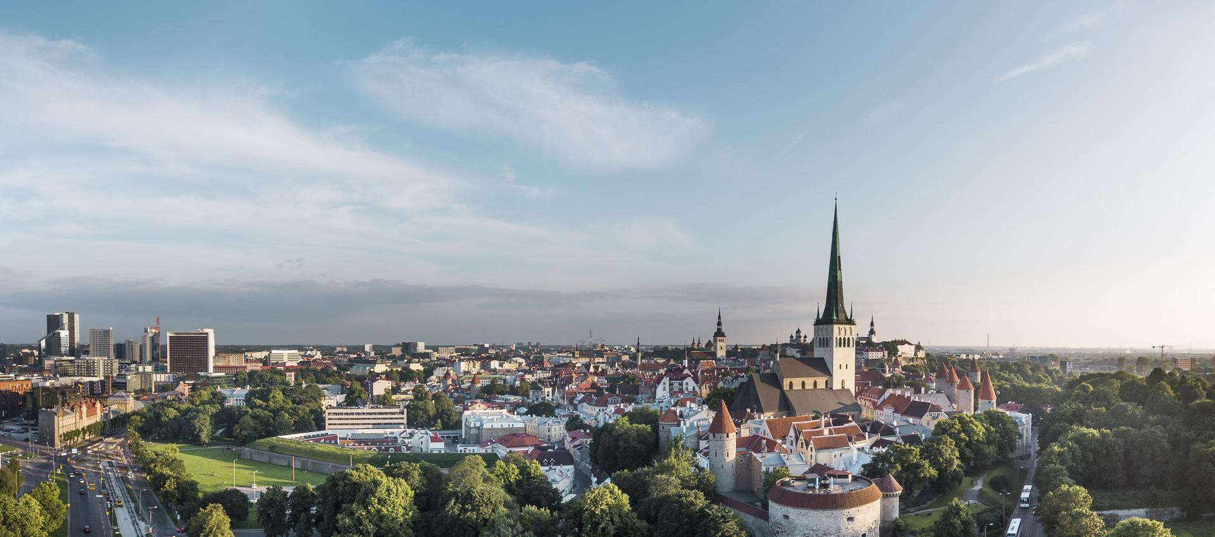
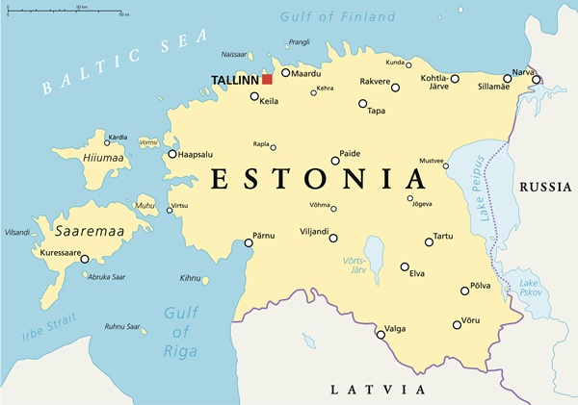

Slide 20
Helsinki
są stolicą
Finlandii.

Slide 21
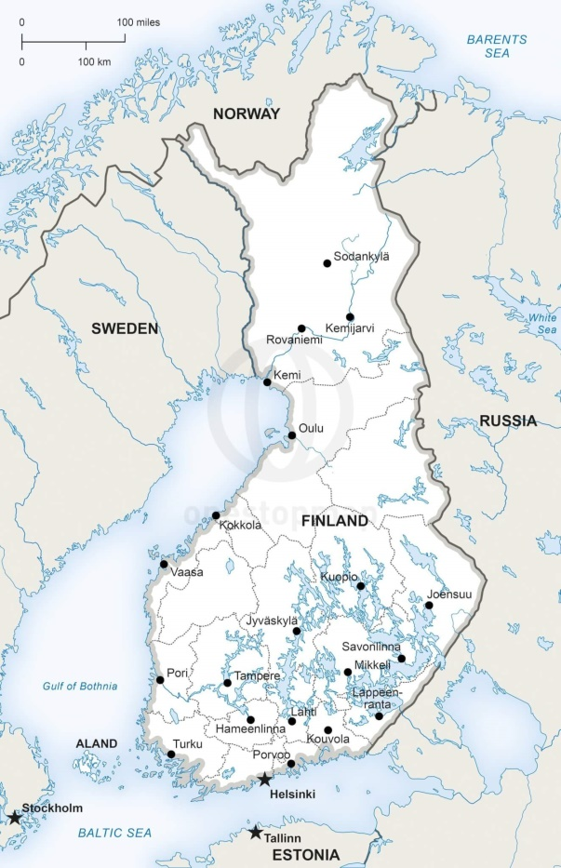

Slide 22
Paryż
jest stolicą
Francji.

Slide 23
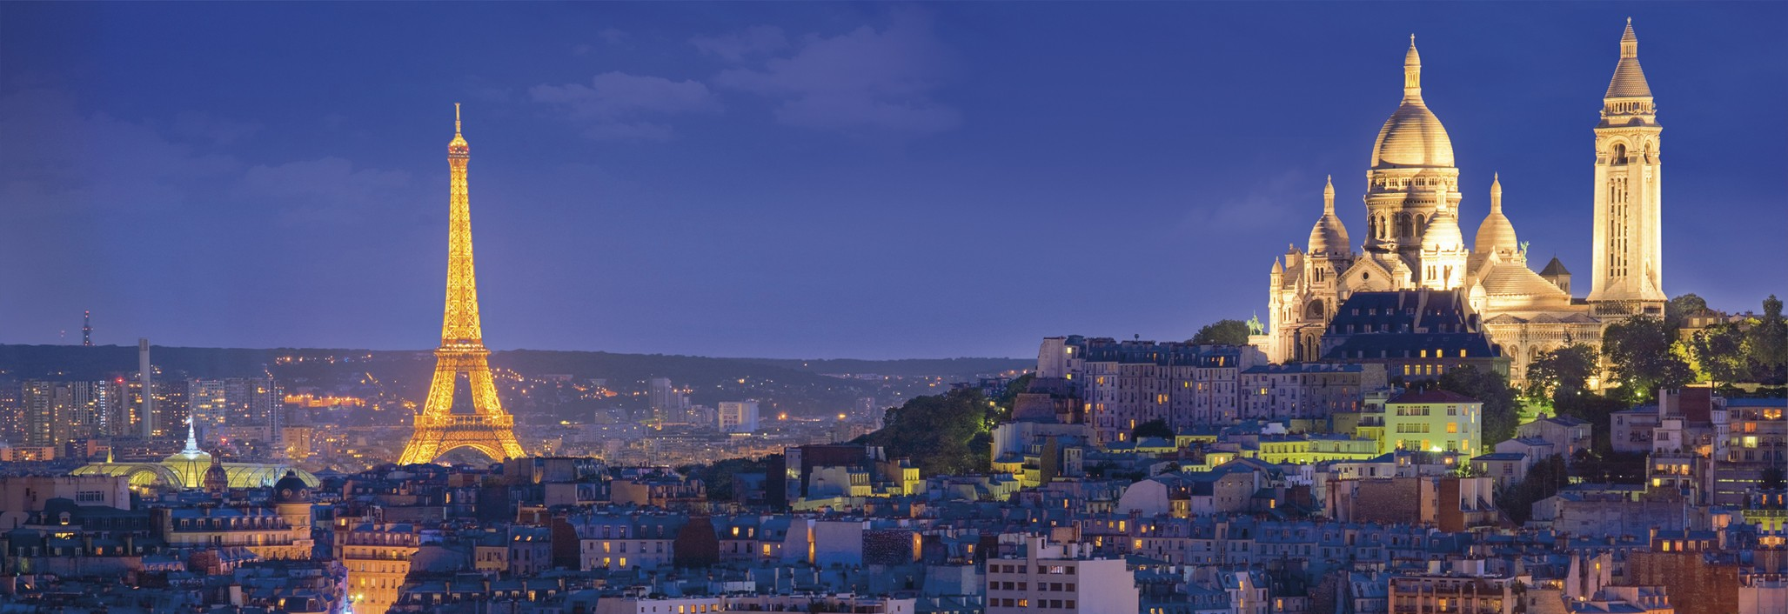
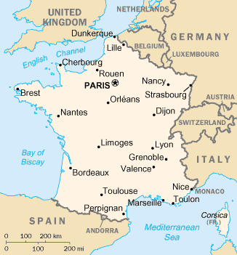

Slide 24
Ateny
są stolicą
Grecji.

Slide 25
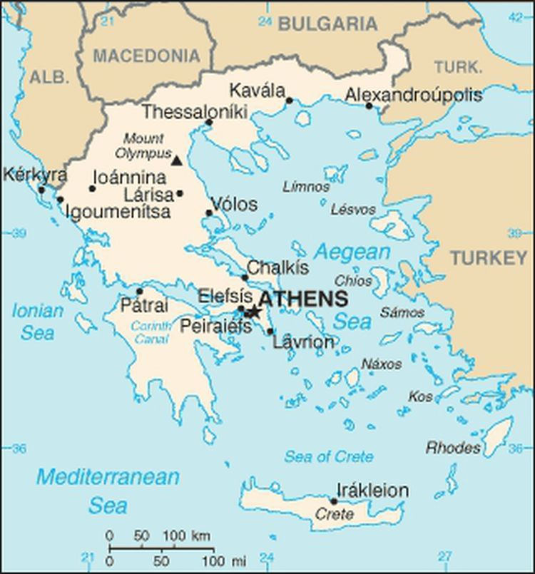

Slide 26
Madryt
jest stolicą
Hiszpanii.

Slide 27
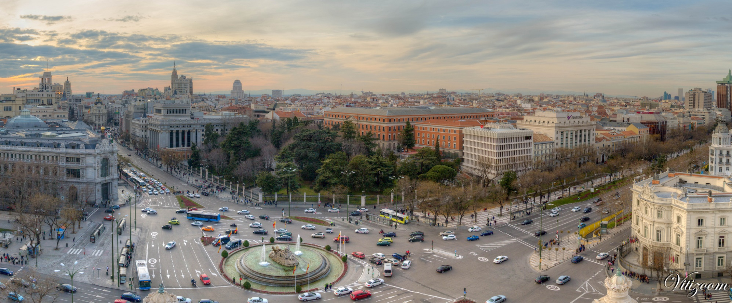
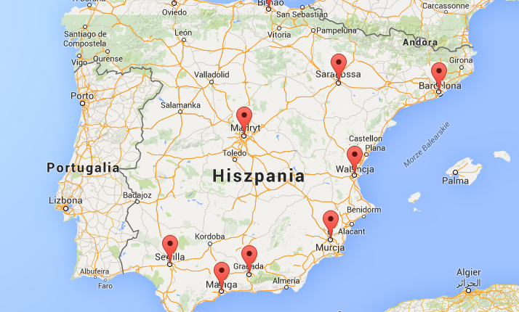

Slide 28
Amsterdam
jest stolicą
Holandii.

Slide 29
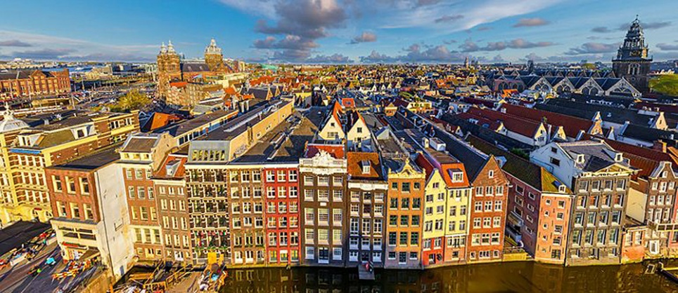
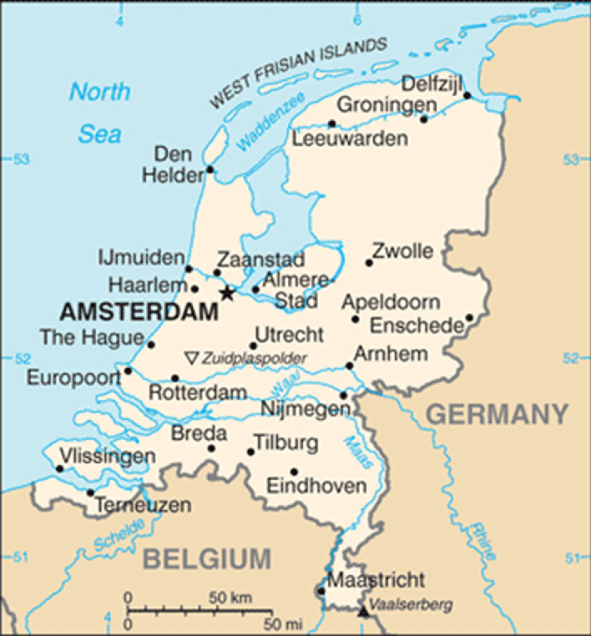

Slide 30
Dublin
jest stolicą
Irlandii.

Slide 31
